Slide 1
起來榮耀
起來榮耀 榮耀 榮耀我主耶穌
起來榮耀 榮耀 榮耀我主耶穌
讓我們榮耀 榮耀
榮耀 榮耀 榮耀主耶穌
讓我們榮耀 榮耀
榮耀 榮耀 榮耀主

Slide 2
祢是大君王 勝過黑暗死亡
洗淨心靈憂傷 帶來喜悅平安
祢是全能神 掌管世上萬有
除去罪惡捆綁 賜給我新的生命

Slide 3
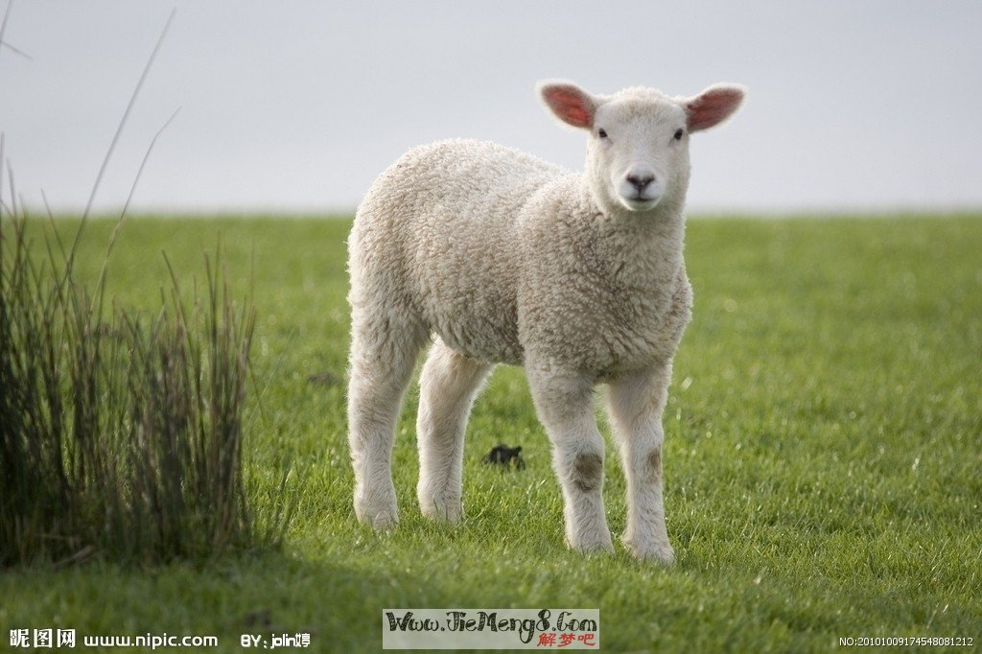
詩篇二十三篇
耶和華是我的牧者
我必不至缺乏
祂使我躺臥在青草地上
安歇在溪水旁

Slide 4
祂使我的靈魂甦醒
引導我走義路
我雖然行過死蔭的幽谷
也不怕遭害因為祢與我同在

Slide 5
祢在我敵人面前為我擺設筵席
用油膏了我的頭
使我福杯滿溢

Slide 6
必有恩惠慈愛一生隨著我
我要住在耶和華的殿中
直到永遠

